Slide 1

Modernisering TWV en het Dienstverleningsconcept
Maud van Gerwen en Wendy de Jong

Slide 2


De Raad van Bestuur heeft K&S gevraagd een UWV Dienstverleningsconcept te ontwikkelen in samenwerking met de collega’s uit alle divisies.
Klem tussen balie en beleid | Tweede Kamer der Staten-Generaal | 25-02-2021
Ruimte voor menselijke maat in dienstverlening | UWV Strategie 2021-2025

Slide 3
Zes maatschappelijke trends die van invloed zijn op ons dienstverleningsconcept
Menselijke maat en maatwerk
Vertrouwen in vakmanschap
✓ Bestaanszekerheid voorop
✓ De burger is geen nummer
✓ Dienstverlening op maat
✓ Een persoonlijke service
✓ Dienstverlening afgestemd op doenvermogen
✓ Meer beslissingsbevoegdheid bij medewerkers
✓ Vertrouwen in vakmanschap
✓ Minder massale processen
Burger centraal
Wederzijds vertrouwen
✓ Belangen van burger voorop
✓ Cliëntbewust denken
✓ Menselijk contact ontbreekt
✓ Outside-in denken
✓ UWV werkt vanuit vertrouwen
✓ Vertrouwen krijgen door
vertrouwen te geven
✓ Rechtmatig versus moreel
Toegankelijk en inclusief
Privacy waarborging
✓ Stelsels zijn te complex
✓ Burger klem tussen balie en beleid
✓ Communiceer in duidelijke taal
✓ Inrichting kanalen laagdrempelig
✓ Omgaan met data volgens ROEP- & BIO-principes
✓ Duidelijk zijn in omgang met data
✓ Technologieën toepassen
Wat vraagt de maatschappij?
Hoe verwerken wij dit in onze dienstverlening?

Slide 4







Richting Dienstverleningsconcept UWV
Ambitie
Onze dienstverlening is erop gericht klanten, werkgevers en partners empathische service te bieden. Deze hoogwaardig kwalitatieve dienstverlening is makkelijk toegankelijk via alle kanalen.
Wanneer klanten het nodig hebben,
bieden we passende hulp.
Hierdoor voelen zij zich gehoord,
gezien en geholpen.
Ze ervaren één UWV dat werkt vanuit haar maatschappelijke opdracht, binnen de wettelijke kaders zonder de menselijke maat uit het oog te verliezen.
Dienstverleningswaarden
Mensen centraal | Samenwerken
Klantkennis gebruiken |
Consistent Transparant
Ontwerpprincipes
Eenvoud en gemak in communicatie
Alert en gericht op preventie
Rekening houden met persoonlijke situatie
Zorgvuldig en ethisch omgaan met gegevens
Samenwerken met andere partijen
Rekening houden met wat mensen
kunnen doen
Interacties

Slide 5
Ambitie UWV
Onze dienstverlening is erop gericht mensen, werkgevers en partners empathische service te bieden. Deze kwalitatief hoogwaardige dienstverlening is makkelijk toegankelijk via diverse kanalen waarbij de keuze van de gebruiker het uitgangspunt is.
Wanneer mensen het nodig hebben, bieden we passende hulp.
Hierdoor voelen zij zich gehoord, gezien en geholpen.
Ze ervaren de organisatie als één geheel dat werkt vanuit haar maatschappelijke opdracht, binnen de wettelijke kaders zonder de menselijke maat uit het oog te verliezen.

Slide 6



Dienstverleningswaarden UWV
Wij zetten mensen centraal.
Wij gebruiken klantkennis.
Wij werken samen.
Wij zijn consistent en transparant.

Slide 7

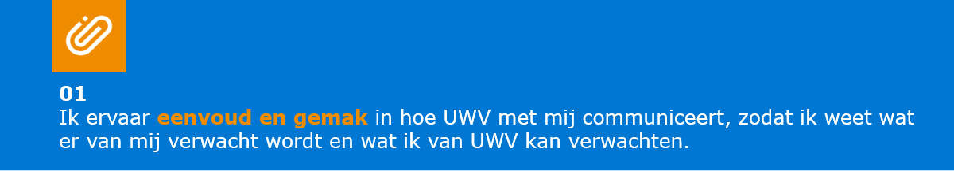


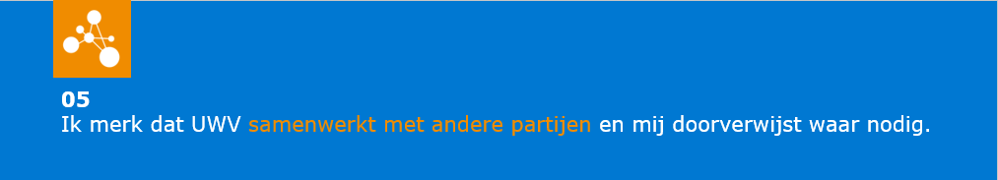


De UWV-ontwerpprincipes
7

Slide 8
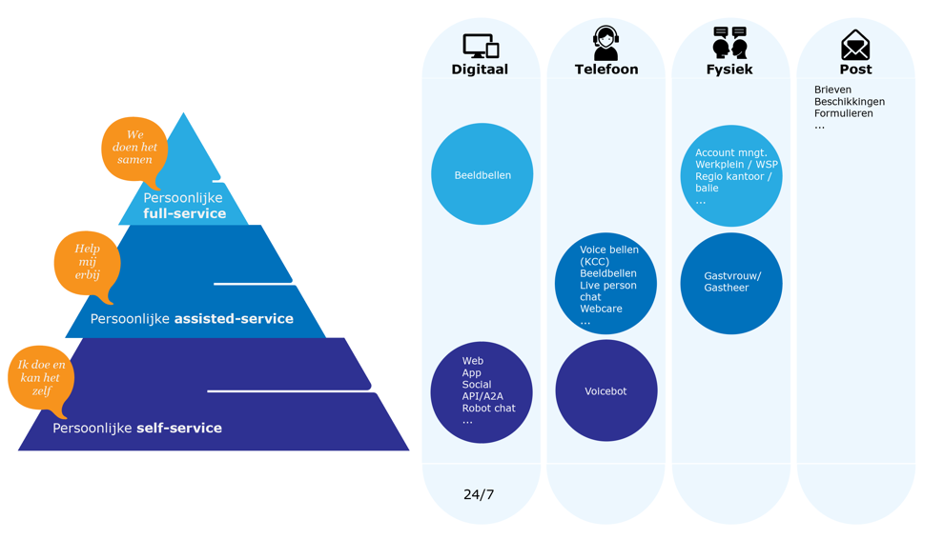
Een strategisch model met interacties en dienstverleningslagen van UWV
Bestaanszekerheid hebben
Sancties
Als mens gezien worden en in verbinding blijven
Witte brieven vanuit divisies
Gemak, zekerheid en controle
Brieven
Beschikkingen
formulieren
24/7
24/7

Slide 9
Dienstverleningsconcept en Modernisering AJD
Wij zetten mensen centraal
Wij zijn consistent en transparant
Wij werken samen
Wij gebruiken klantkennis
1. Ik ervaar eenvoud en gemak
Website ingericht op basis van klantreis en klantbehoefte
Website actiegericht
3. Ik zie dat UWV rekening houdt met mijn persoonlijke situatie
Omnichannel beleid
Klantvriendelijk taalgebruik
4. Ik zie dat UWV zorgvuldig en ethisch met gegevens omgaat
5. Ik merk dat UWV samenwerkt met andere partijen en mij doorverwijst waar nodig
eHerkenning
Nieuw toestemmingsformulier
Samenwerking IND Floriade aanvraagprocedure
WSP Aziatische Horeca
6. Ik kan de acties die van me worden gevraagd succesvol volbrengen.
Duidelijke en begrijpelijke taal (B1)
Nieuw aanvraagformulier: alleen vragen tonen die relevant zijn voor werkgever
Feedback mogelijkheid klanten
Data gedreven werken

Slide 10
Klantcommunicatie producten Modernisering AJD
Wat doet K&S DD?
Het realiseren van de dienstverlening met het dienstverleningsconcept als basisprincipes. Waar ligt de behoefte van de klant, hoe geven we de nieuwe diensten vorm, hoe bereiken we de doelgroep?
Hoe gaat zo’n project van start?
IST-situatie Klantreis, webanalyses, designsprint, gebruikerstest
SOLL-situatie
Wat wordt er uiteindelijk opgeleverd vanuit K&S (eindproducten)?
Nieuwe webpagina
Keuzehulp
Nieuw aanvraagformulier
Ge-update belscripts voor het KCC
Digitale communicatie via het Werkgeversportaal
Datarapporten (klantfeedback)
Nieuwsberichten
Mailings

Slide 11
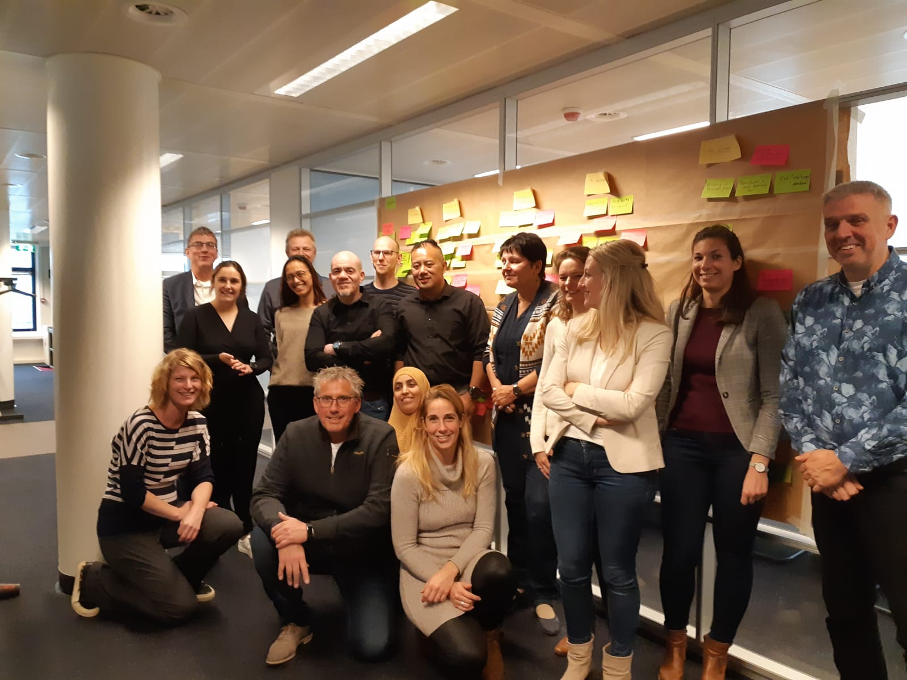
Klantreis sessie
Wanneer
11 November 2019
Wie
AJD Werkconsulenten
K&S Digitale Dienstverlening
WERKbedrijf team WERKpleindienstverlening
Wat
Interview met werkgever
3 Persona’s
Gemachtigde
Grootgebruiker TWV
Eenmalig TWV
5 processtappen
Wat gaat goed?
Welke knelpunten ervaren klanten?
Modernisering AJD, 13 februari 2020

Slide 12
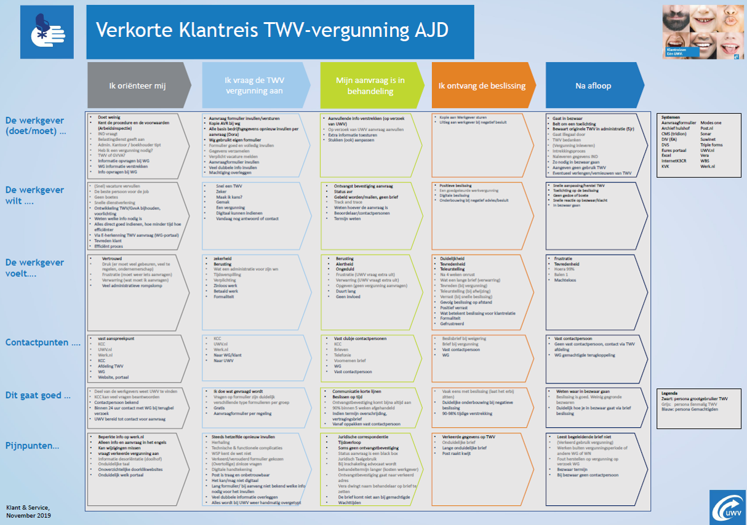
Heb ik een Werkvergunning nodig?
Veel dubbele info invullen
Verkeerd/verouderd formulier gekozen
Soms geen ontvangstbevestiging
Fout herstellen op verzoek WG
Tijdige verstrekking!
Post is traag en onbetrouwbaar
Beperkte info op werk.nl
Status aanvraag is black box
Onduidelijke brief
WG gebruikt eigen formulier
Veel administratieve rompslomp
Beslissing op tijd
TWV of GVVA?
Vast contactpersoon
Beslissing is goed: weinig gegronde bezwaren

Slide 13
Wat zegt de werkgever?
Dienstverlening vanuit de afdeling is goed
Ik weet waar ik aan toe ben: manier van aanvragen is al 20 jaar hetzelfde
Ik word snel geholpen
Groot archief: bewaar voor de zekerheid alles op papier
Papieren rompslomp en omslachtige administratie: alles op papier, naar UWV, naar klant en ook naar de werknemers
Aanvullende informatie aanleveren werkt vertragend
Oplegger (toch maar voor de zekerheid)
Moeilijk proces voor kleine werkgevers.
Modernisering AJD, 13 februari 2020

Slide 14
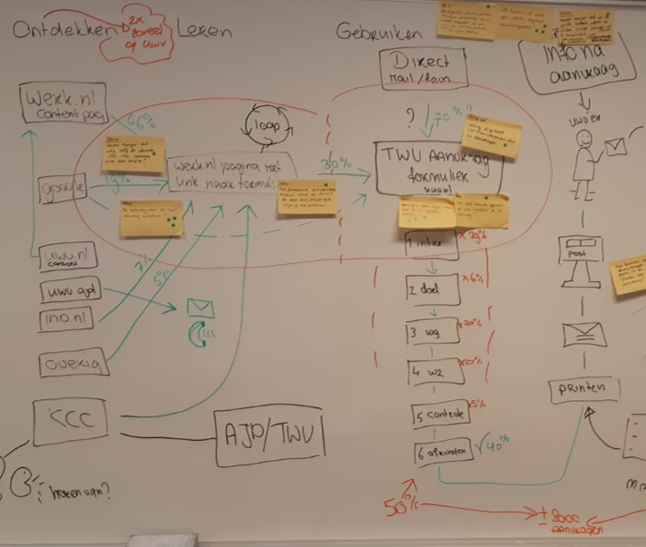
Focus in de flow
Toeleiding en informatie:
bijna onmogelijk om bij aanvraagformulier te komen
Aanvraagformulier:
dubbele uitvraag & afhaakmomenten
Modernisering AJD, 13 februari 2020

Slide 15
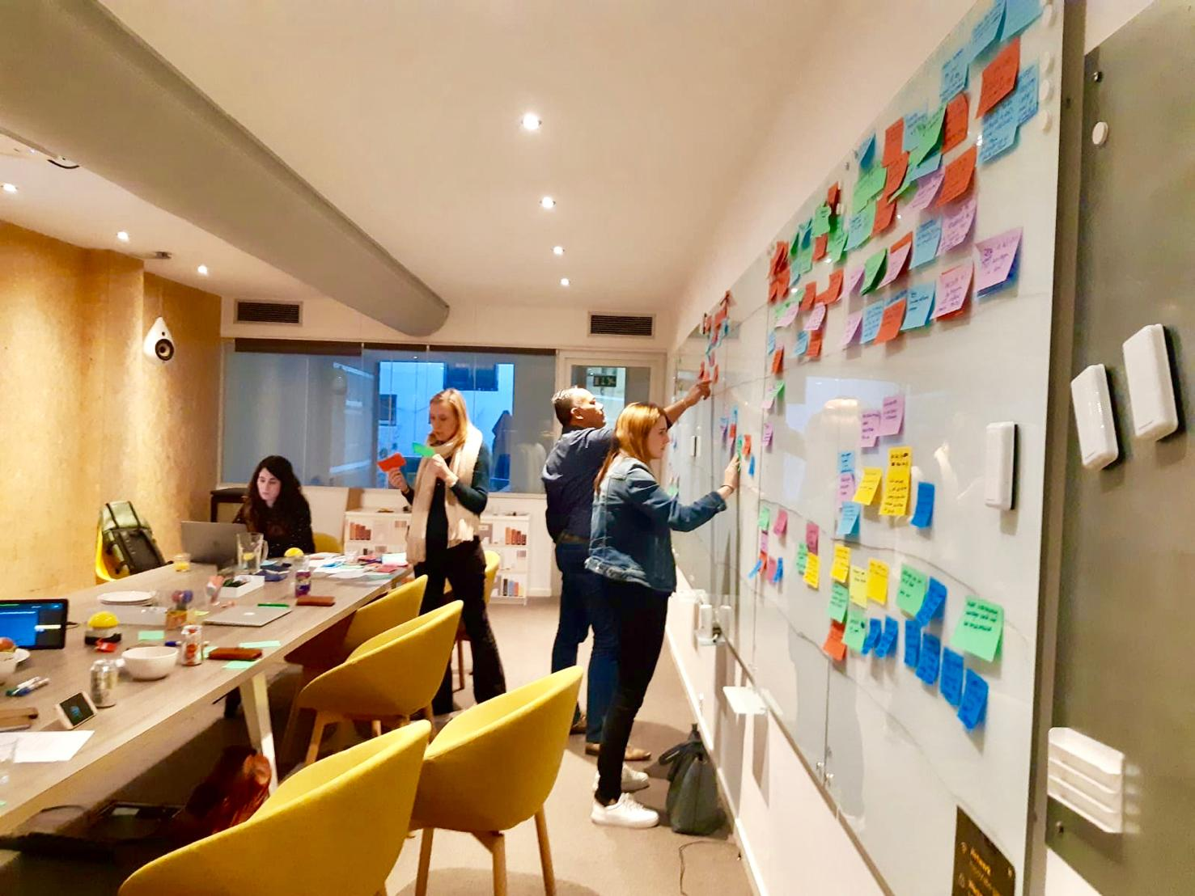
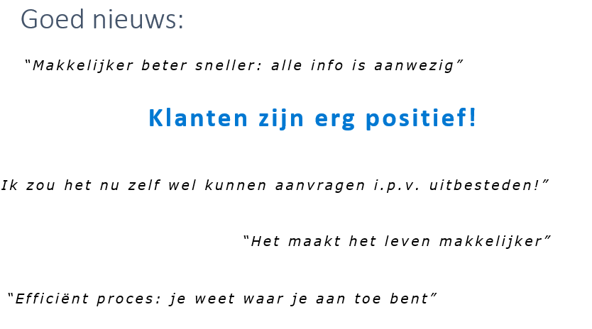
Usability test
Prototype getest met 5 werkgevers
Eye tracking
Interviewvorm
Meekijken, ook via livestream
Modernisering AJD, 13 februari 2020

Slide 16
Eindproducten op basis van klantreis
Ik neem een buitenlandse werknemer in dienst
SEO
Keuzehulp
Ik vraag een TWV aan
Aanvraagformulier
Ik heb een TWV aangevraagd
Automatische verzendbevestiging
Kan voor nog een werknemer een TWV aanvragen in dezelfde sessie (aparte aanvraag)
Webpagina
eHerkenning
Ik heb vragen
Belscripts voor het KCC
Ik krijg (g)een TWV
Proces-informatie op website
Notes:
https://uwvnl-staging.p-dc.ba.uwv.nl/werkgevers/werkvergunning/index.aspx
https://uwv.invisionapp.com/console/share/R72NT3FO5V/656354901
https://formulieren-test.ba.uwv.nl/werknemer/formulier/nl-NL/Publiek/sc25219.aspx
https://www.uwv.nl/werkgevers/werkgeversportaal/inloggen-eherkenning/index.aspx
https://uwvnl-staging.p-dc.ba.uwv.nl/werkgevers/werkvergunning/na-aanvraag-twv/index.aspx

Slide 17
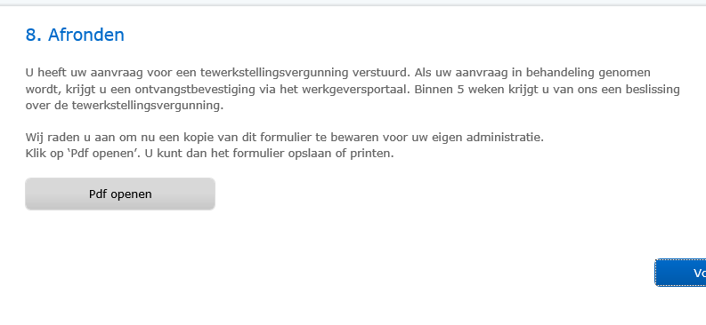
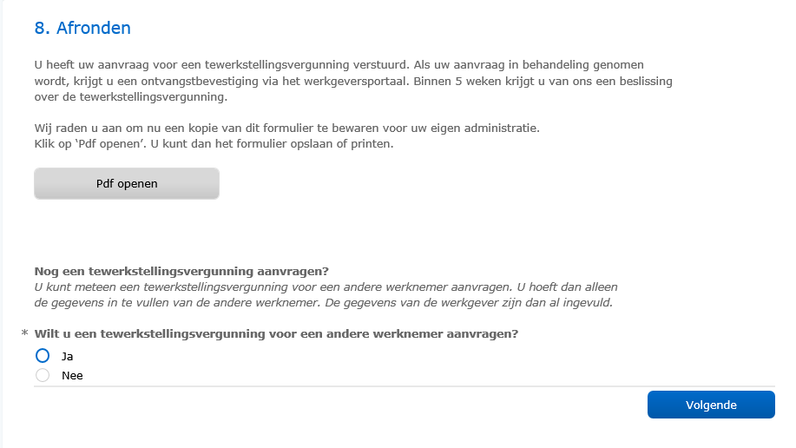
Verzendbevestiging + afronden aanvraagformulier

Slide 18
Communicatie acties bestaande klanten en partners
April
Mei
Juli - Okt
Website
Redirects op werk.nl
IND + stakeholders informeren over nieuwe webpagina (verwijzingen)
Digitaal aanvraagformulier
Mailing: klanten informeren over digitale aanvraag TWV per 1-7 in het WG-portaal
Mailing: Gemachtigden informeren over digitale aanvraag TWV per 1-7 in het WG-portaal
Data + klantinzichten
Datarapport gedrag werkgevers op uwv.nl/werkvergunning
Klantonderzoek: wat vinden klanten van de digitale aanvraagprocedure en website
Belscripts KCC
Mailing + bijeenkomst: Stakeholders informeren over digitaal aanvraagproces TWV
Feedback: Bent u geholpen met deze informatie + Uw mening
Nieuwsbericht in Werkgeversnieuwsbrief UWV
Nieuwsbericht UWV.nl
Aankondiging melding huidig aanvraagrformulier
Aankondiging in het werkgeversportaal
NIEUWE WEBPAGINA uwv.nl/werkvergunning
LIVEGANG DIGITAAL AANVRAAGFORMULIER
Nieuwe webcontent live op uwv.nl
Belscripts KCC
Juni
Juli
Notes:
https://uwvnl-staging.p-dc.ba.uwv.nl/werkgevers/werkvergunning/index.aspx
https://uwv.invisionapp.com/console/share/R72NT3FO5V/656354901
https://formulieren-test.ba.uwv.nl/werknemer/formulier/nl-NL/Publiek/sc25219.aspx
https://www.uwv.nl/werkgevers/werkgeversportaal/inloggen-eherkenning/index.aspx
https://uwvnl-staging.p-dc.ba.uwv.nl/werkgevers/werkvergunning/na-aanvraag-twv/index.aspx

Slide 19

UWV Dienstverleningsconcept
Gebruik van afbeeldingen als achtergrond
Klik op het grijze afbeeldingsveld.
Ga nu naar ‘Invoegen’ en kies ‘Afbeeldingen’.
Kies een afbeelding, klik op ‘Invoegen’ en de afbeelding wordt geplaatst.
Wil je een uitsnede maken, selecteer dan de foto door erop te klikken en gebruik de crop- functie onder ‘Opmaak’/’Bijsnijden’.
Foto’s kun je kiezen uit de Mediabank in het UWV Communicatieportaal. Deze foto’s zijn van hoge kwaliteit en hiervan is het intellectueel eigendom geregeld. https://communicatieportaal.uwv.nl/modules/product/mediabank/default/?ItemId=3219.
Bedankt!
Versie 0.9 | 30 juni 2021

